Slide 1
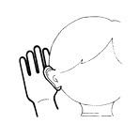



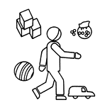






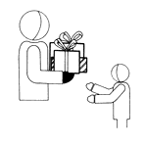


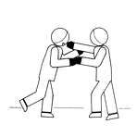

ECOUTER
ECRIRE
Téléphoner
LIRE
JOUER
METTRE
MONTRER
FUMER
PAYER
VENDRE
ACHETER
OFFRIR
PRENDRE
VOIR
Se Battre Combattre
VOULOIR
Page 2

